Slide 1
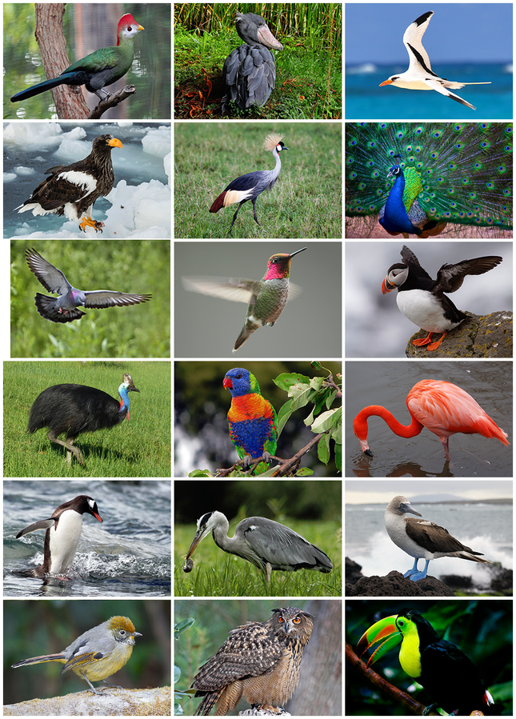
Ptáci

Slide 2
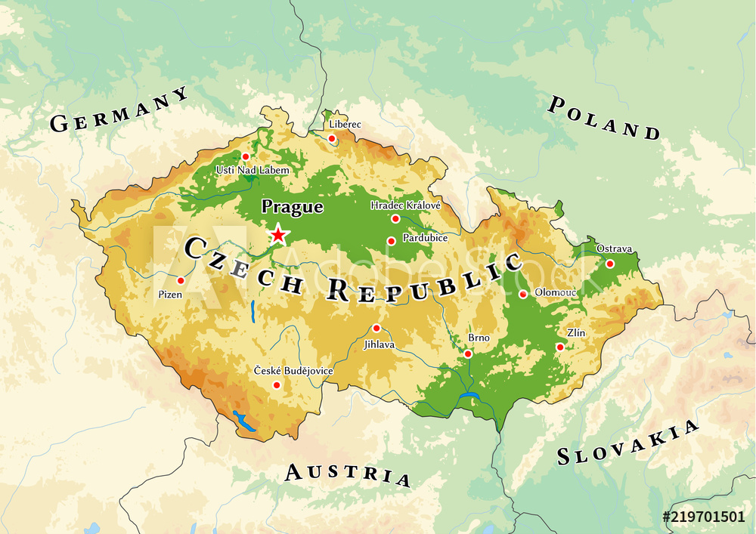
Kolik druhů ptáků žije na světě? Kolik jich bylo pozorováno v přírodě České republiky?

Slide 3
Kolik druhů ptáků žije na světě? Kolik jich bylo pozorováno v přírodě České republiky?
cca 10 000 druhů
397 druhů
(cca 4 %)

Slide 4
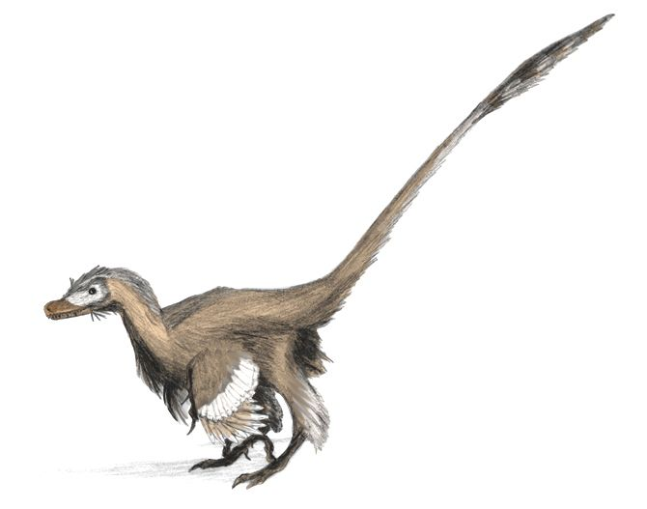
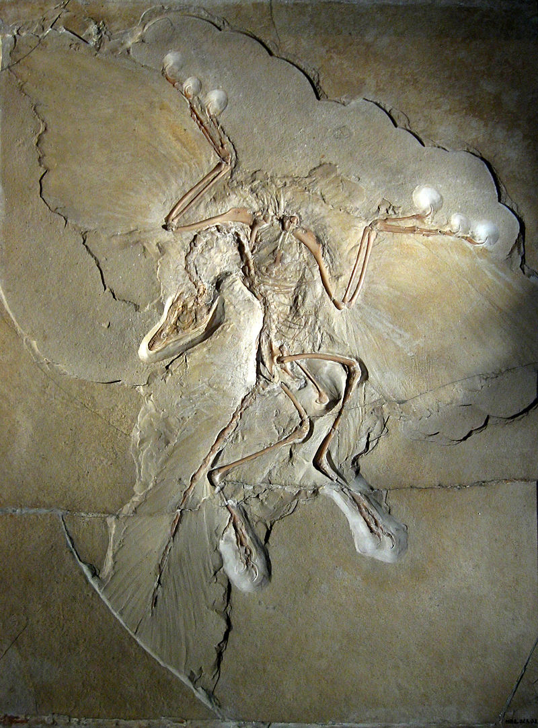
Kdy se ptáci na Zemi objevili? Z čeho se vyvinuli?
v druhohorách
vyvinuli se z dinosaurů
v současnosti jsou řazeni mezi dinosaury
ptáci jsou jediní dinosauři, kteří přežili velké vymírání na konci křídy

Slide 5
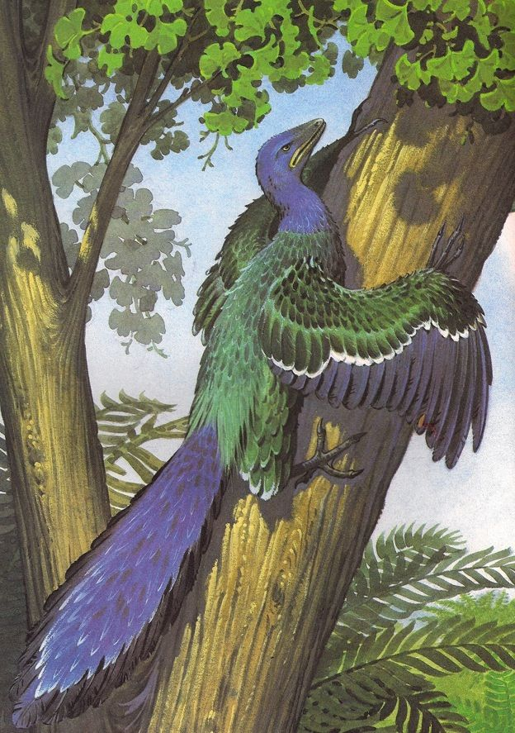
Archaeopteryx

Slide 6
Jak se pohybují ptáci?

Slide 7
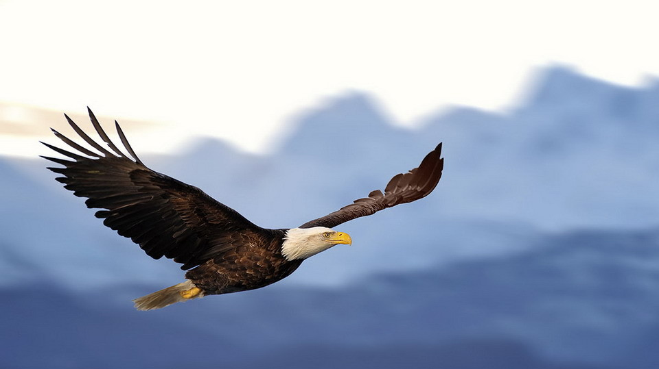
létají

Slide 8
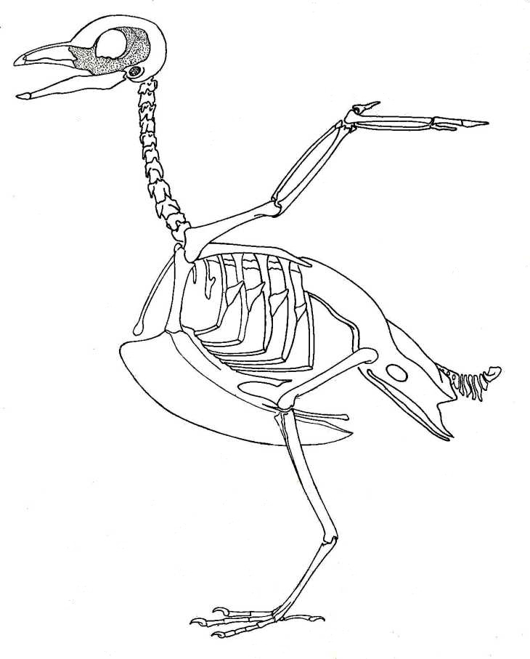
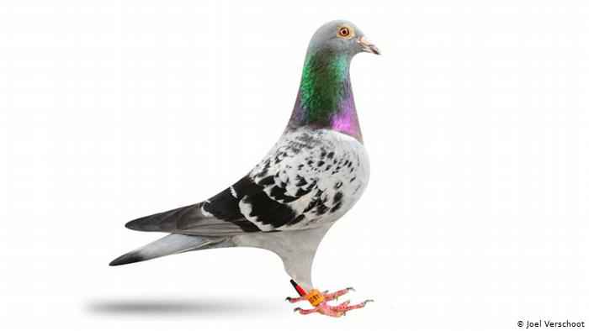
Jak jsou ptáci přizpůsobeni letu?

Slide 9
Stavba těla ptáků
přední končetiny jsou přeměněny v křídla
pokryv těla tvoří peří
kosti ptáků jsou lehké – mnoho kostí je dutých (vyplněných vzduchem = pneumatizace)
hrudní kost je mohutná – slouží k upínání prsních svalů

Slide 10
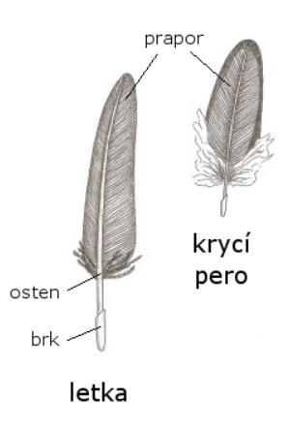
Peří

Slide 11
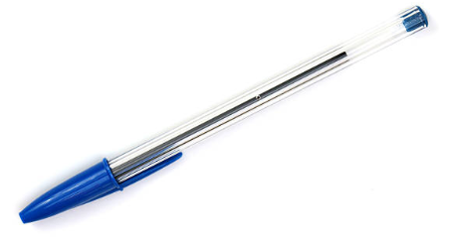
Proč se jako ‚pero‘ označuje psací pomůcka???

Slide 12
Proč se jako ‚pero‘ označuje psací pomůcka???

Slide 13
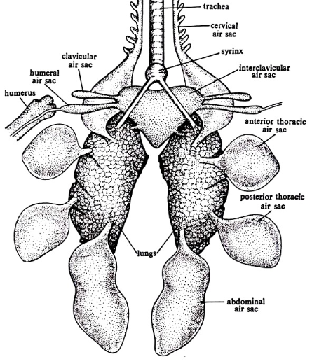
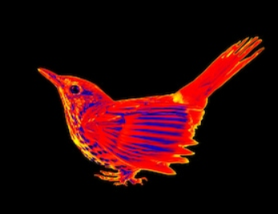
Jaké další znaky jsou charakteristické pro ptáky?

Slide 14
Jaké další znaky jsou charakteristické pro ptáky?
plíce + vzdušné vaky
4dílné srdce
teplokrevnost

Slide 15
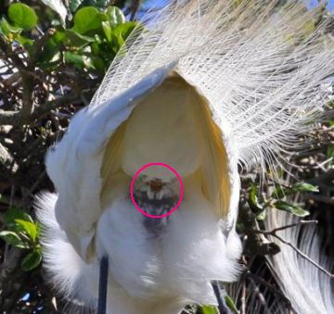
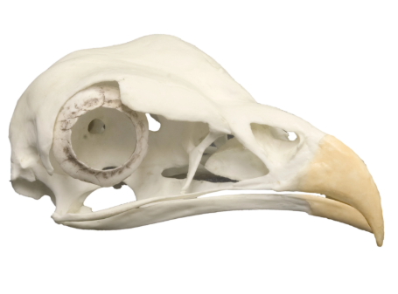
Jaké další znaky jsou charakteristické pro ptáky?

Slide 16
Jaké další znaky jsou charakteristické pro ptáky?
zobák
kloaka

Slide 17
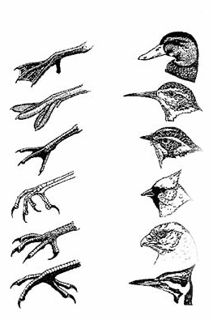
Tvar ptačích nohou a zobáků

Slide 18
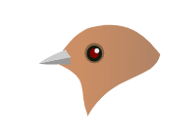
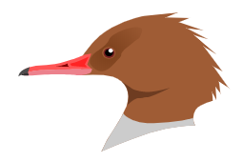

Slide 19
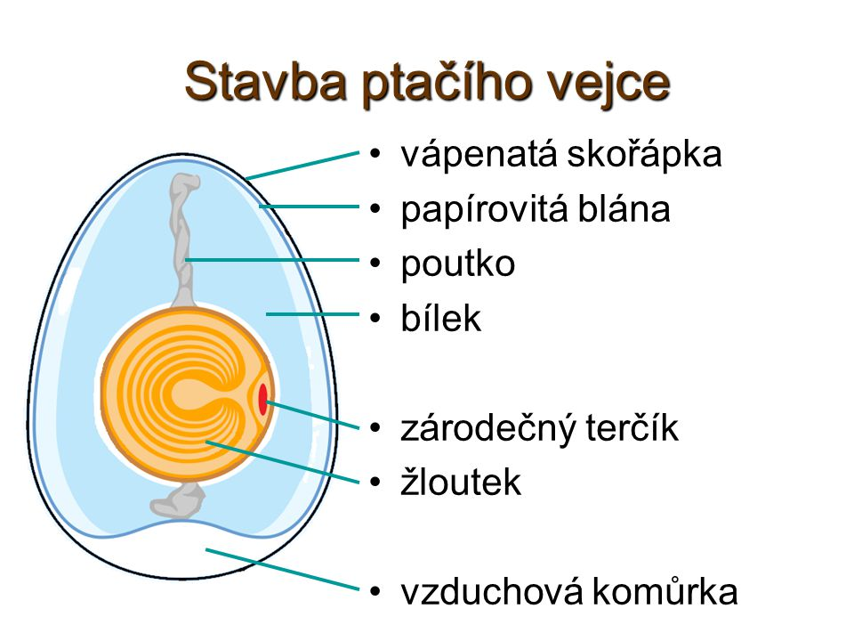
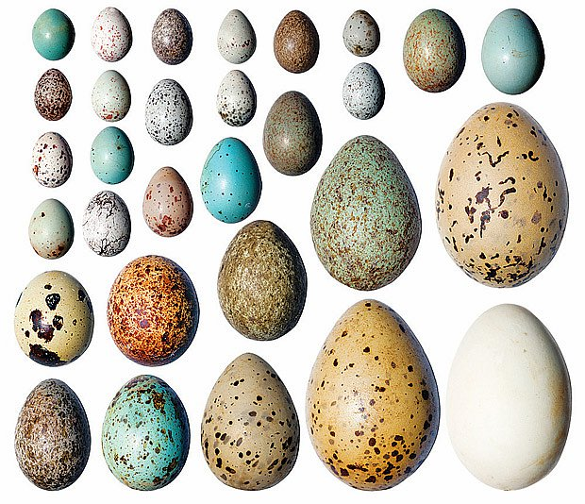
Vajíčka ptáků

Slide 20
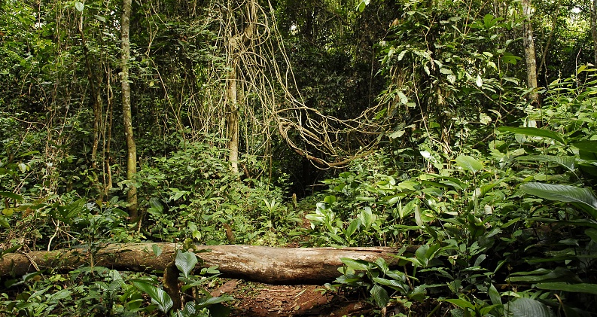
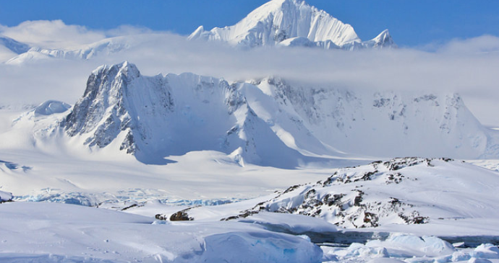
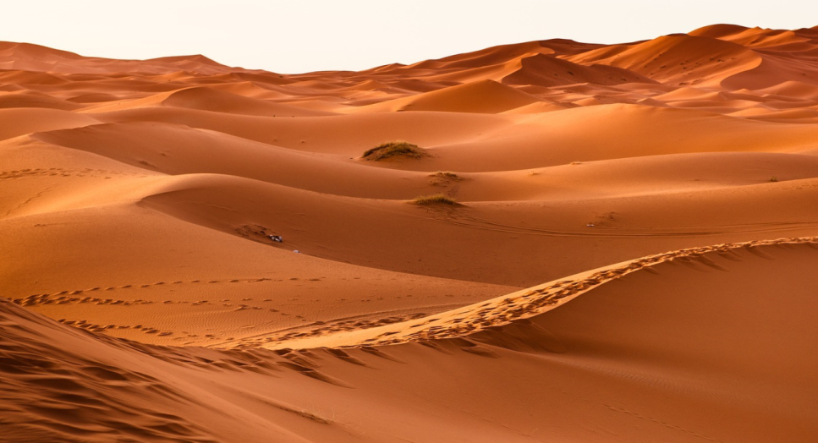
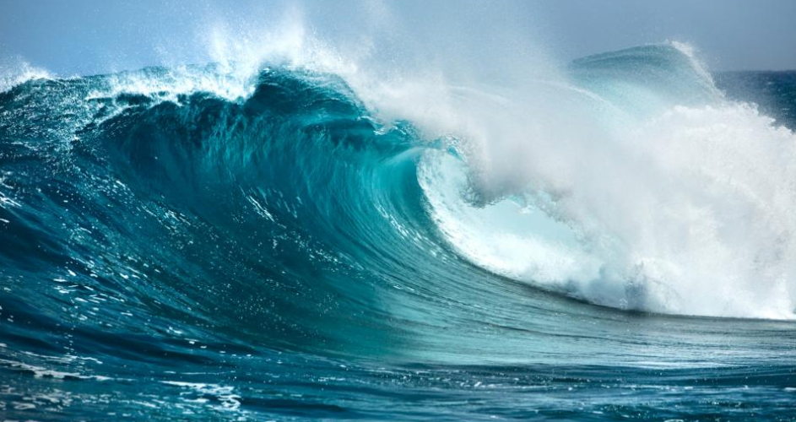
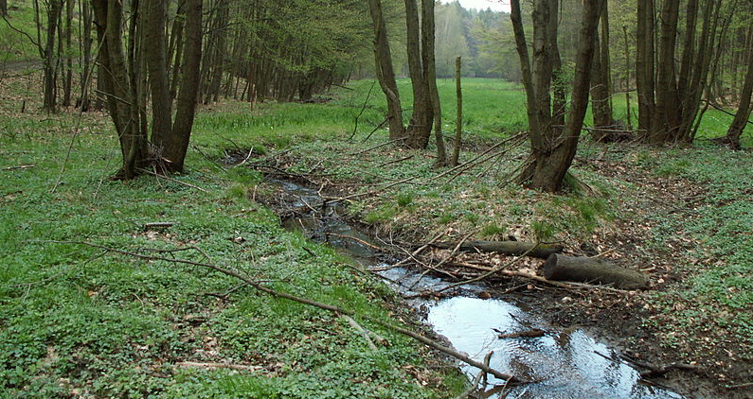
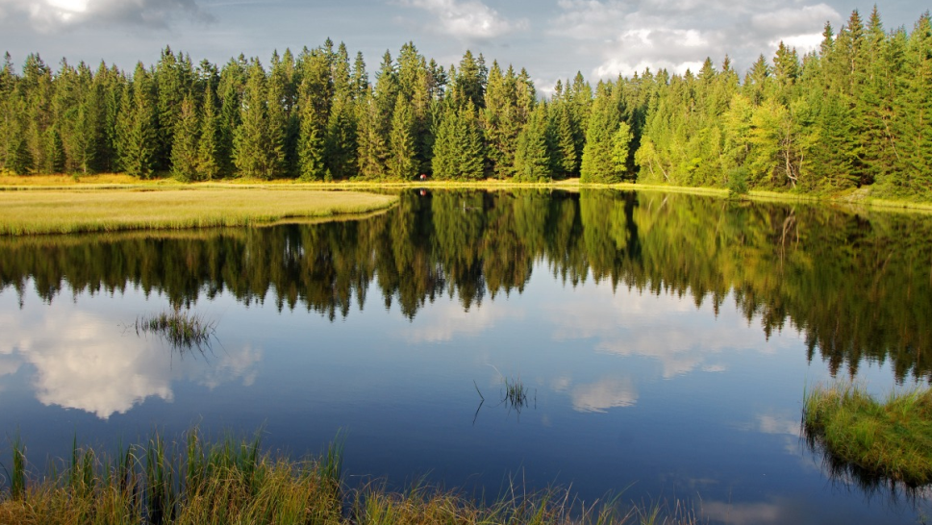
Kde se ptáci vyskytují?

Slide 21
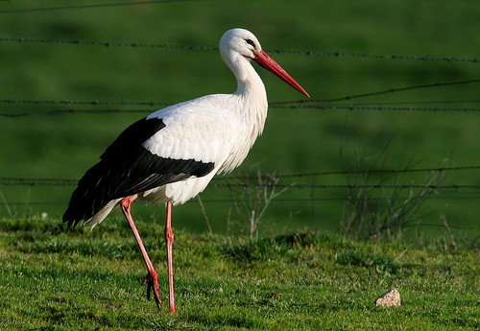
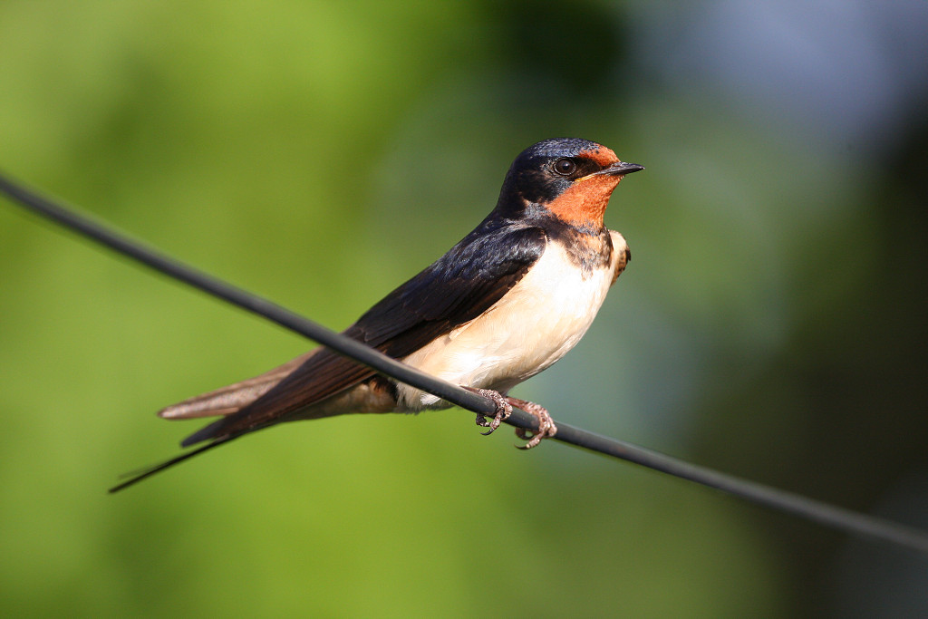
Migrace

Slide 22
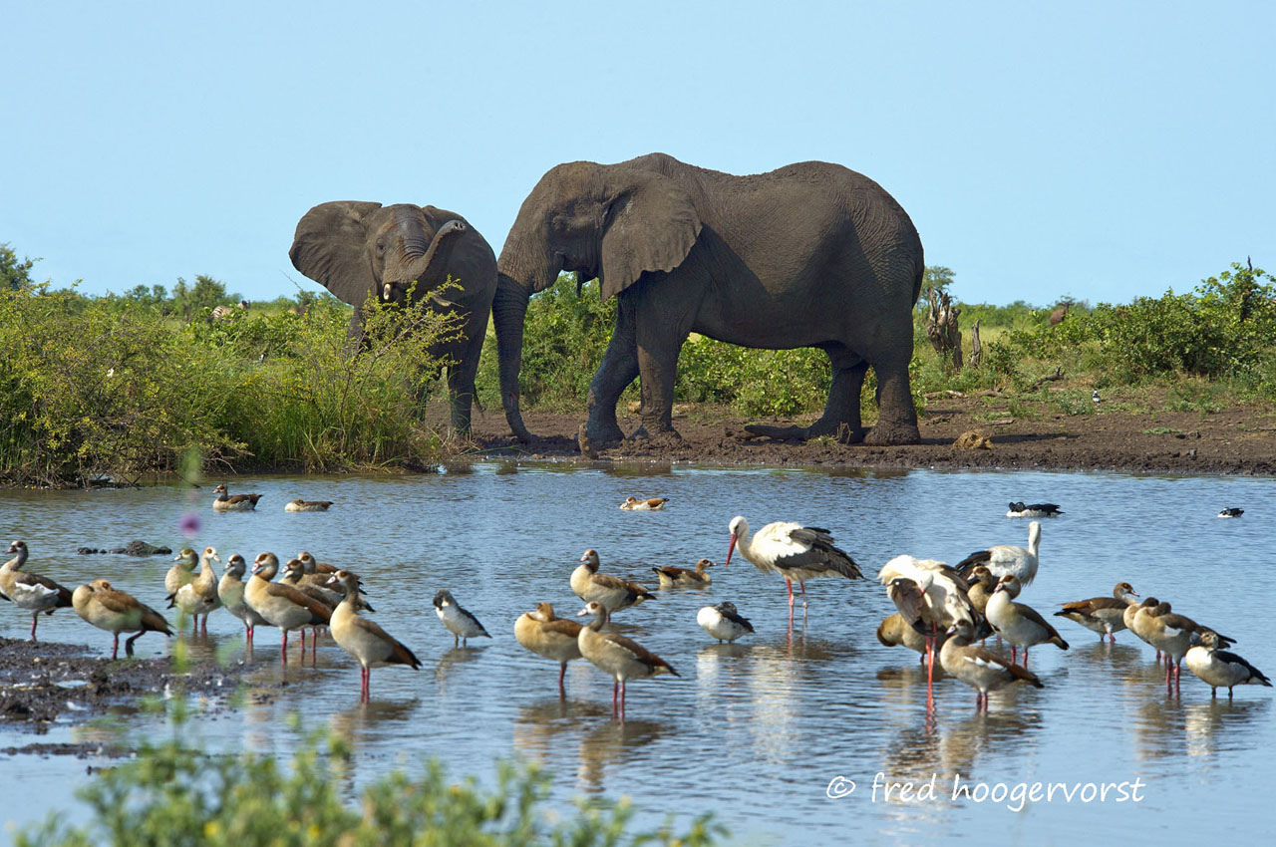
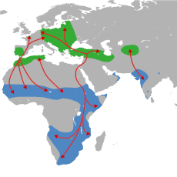
Migrace

